Slide 1
第六讲 并行算法设计与并行模式
课程网站：CourseGrading http://judge.buaa.edu.cn
主讲教师： 赵长海
办公室： 新主楼G910
Email: zch@buaa.edu.cn
Spring 2013

Slide 2
本章内容
6.1 并行算法设计基本方法
6.2 常用的并行模式
6.3 Google的MapReduce编程框架

Slide 3
6.1 并行算法设计基本方法
并行设计关键步骤
分解（decompositon）
将计算分成很多小的计算
执行
将计算分到不同处理器上并行执行

Slide 4
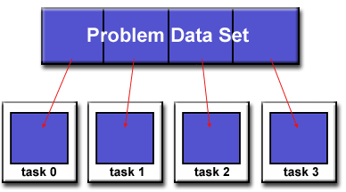
一.数据分解
数据分解 (Data Decomposition)
即，数据并行。将数据分成很多块，每个计算任务处理一部分数据
例
第四讲的矩阵相乘
第五讲的统计数组中10的个数
Google的MapReduce

Slide 5
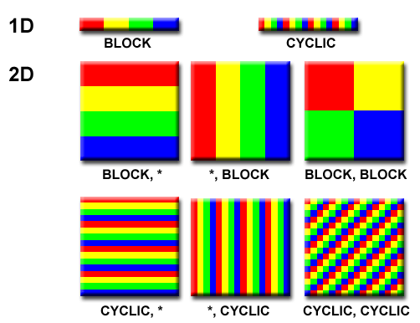
数据分解方法：

Slide 6
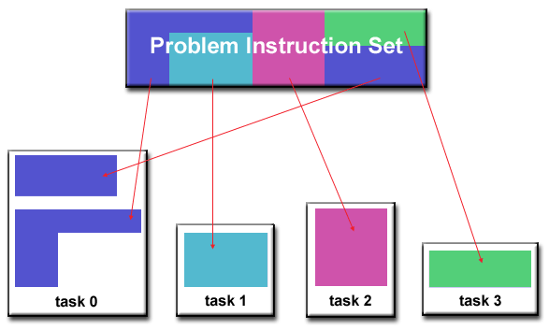
二.功能分解
功能分解 (Functional Decomposition)
即，任务并行。将计算根据功能划分，每个任务处理整个工作的一部分。
例
Office Word
QQ
...

Slide 7
6.2 并行模式
常用的并行模式
流水线并行（pipeline）
主从（Master/worker）
线程池（thread pool）
分而治之（Divide & Conquer）

Slide 8
一.流水线
流水线并行模式
流水线是生产者-消费链。数据流通过一串计算任务，前一计算任务的输出是下一个计算任务的输入。
4个阶段的流水线
Time
Stage 1
C1
C2
C3
C4
Stage 2
C1
C2
C3
C4
Stage 3
C1
C2
C3
C4
Stage 4
C1
C2
C3
C4

Slide 9
流水线分类：
线性流水线
Stage 1
Stage 2
Stage 3
Stage 4
非线性流水线
Stage 3
Stage 1
Stage 2
Stage 4
Stage 3

Slide 10
二.主从
主从(master-worker)并行模式：
一个进程（线程）作为master,其它进程(线程)作为worker:
master产生和管理任务；
master调度并分派任务给worker；
worker完成分派的任务之后，向master请求更多 的任务
master
A
B
C
D
E
tasks queue
A
B
C
D
E
worker
worker
worker
worker

Slide 11
Master Worker: Pseudo-code for the master
Global SharedQueue tasks ;
Global Results R;
master {
int i, taskCount ;
// First , generate the set of tasks and
// place them in the shared queue .
for (i=0;i< taskCount ;i++) {
Task t = generateSubTask ();
tasks .add(t);
}
// Next , consume the set of results produced
// by the workers .
for (i=0;i< taskCount ;i++) {
Result res = R.pop ();
consumeResult (res );
}
shut_down();
}
Create data structures shared between workers and the master:
A Queue to hold the tasks
A Queue to hold the results
Fill the queue with a set of tasks
Pull results off the results-queue and consume them.
Shut down system results from all tasks have been consumed

Slide 12
Master Worker: Pseudo-code for the worker
Global SharedQueue tasks ;
Global Results R;
worker {
while ( true ) {
// Get a task
task = tasks .pop ();
// Perform the work
Result res = performWork ( task );
// Put the result in the result queue
R. push (res );
}
}
Access key shared data structures:
A Queue to hold the tasks
A Queue to hold the results
Grab next available task
Do the work
Store the result

Slide 13
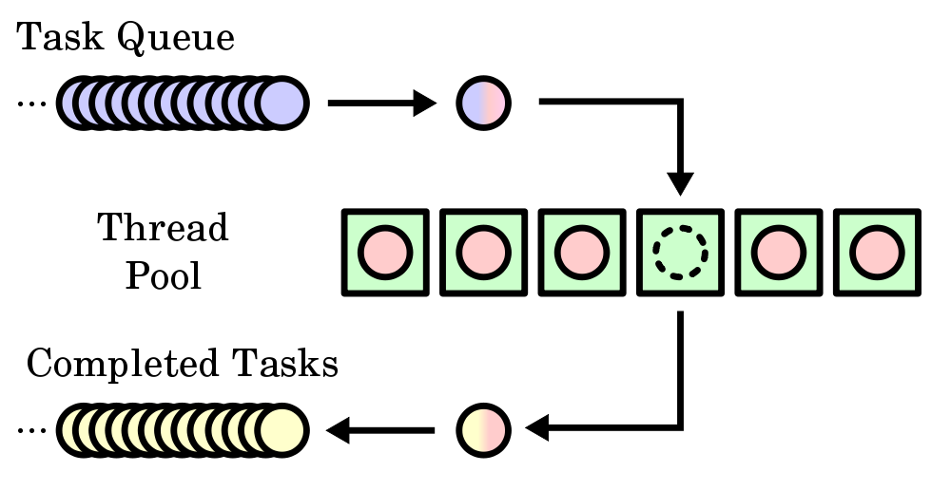
四.线程池
线程池(thread pool)并行模式：
创建一定数量线程，配备一个任务队列，存放其它线程提交的任务。线程池内的线程从队列中取任务执行，如果队列中没任务，线程池内的线程挂起。

Slide 14
使用线程池的优势
消除频繁创建撤销线程的开销
较快的响应速度
避免过量占用系统资源（相比每到达一个任务就创建一个线程的方式）
应用
Web服务器，例如Tomcat服务器可以配置线程池内的线程数

Slide 15
例：TCP服务器
参考：Network Programming Volume 1, Third Edition: The Sockets Networking API
创建线程池
int main(int argc, char **argv) {
……
listenfd = Tcp_listen(argv[1], argv[2], &addrlen);
for (i = 0; i < nthreads; i++)
Pthread_create(&tptr[i].thread_tid, NULL, &thread_main, (void *) i);
Signal(SIGINT, sig_int);
for ( ; ; )
pause(); /* everything done by threads */
}

Slide 16
一个线程处理一个客户端的请求
void * thread_main(void *arg) {
int connfd;
void web_child(int);
socklen_t clilen;
struct sockaddr *cliaddr;
cliaddr = Malloc(addrlen);
for ( ; ; ) {
clilen = addrlen; Pthread_mutex_lock(&mlock);
connfd = Accept(listenfd, cliaddr, &clilen);
Pthread_mutex_unlock(&mlock);
web_child(connfd); /* process request */
Close(connfd);
}
}

Slide 17
五.分而治之模式
分而治之 (divide & conquer)并行模式：
将问题被分成许多并行的子问题，最后合并结果。
problem
subproblem
split
subproblem
split
split
Compute
subproblem
Compute
subproblem
Compute
subproblem
Compute
subproblem
merge
merge
subproblem
subproblem
merge
solution

Slide 18
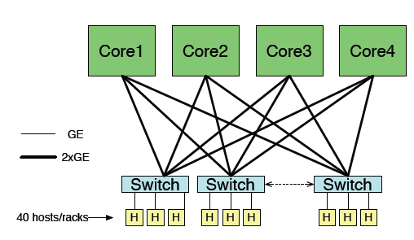
6.3 Google的MapReduce分布式编程框架
思
考
编写一个能够在数千台机器运行，处理数TB~PB数据的并行程序，有哪些关键问题或难点

Slide 19
编写能够在上千节点上执行，且可扩展的并行程序难点
并行控制
机器故障
负载均衡
数据I/O
网络瓶颈

Slide 20
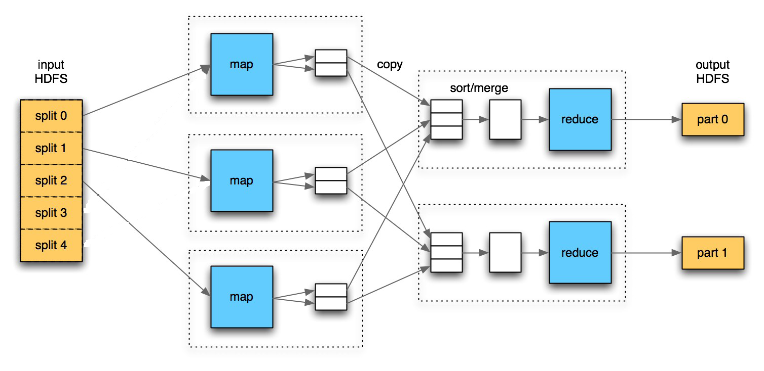
MapReduce：
MapReduce等同于分而治之并行模式，Google创造性的实现了基于该并行模式的分布式编程框架，简化并行编程难度。
数据split
阶段
Map阶段
copy/sort/merge阶段
Reduce阶段

Slide 21
map(String key, String value) {
// key: document name
// value: document contents
for each word w in value:
EmitIntermediate(w, “1”);
}
MapReduce实现的单词计数伪代码
reduce(String key, Iterator values) {
// key: a word
// values: a list of counts
int result = 0;
for each v in values:
result += ParseInt(v);
Emit(AsString(result));
}

Slide 22
MapReduce深入学习
http://hadoop.apache.org/
学习路线
1. 学会安装配置
2. 运行例子程序
3. 了解系统架构
4. 读MapReduce源代码

Slide 23
本
章
内
容
小
结

Slide 24
1. 并行算法设计
数据分解
功能分解
并行算法设计与
并行模式
2. 并行模式
流水线并行
主从模式
线程池
分而治之
4. Google的MapReduce
简化编写大规模并行程序的难度
隐藏并行控制、故障处理、负载均衡、数据I/O
MapReduce的限制
不是一个通用的编程框架，只适合分而治之并行模式的应用

